Slide 1

СКАЖИ РАБСТВУ – НІ!
Ба
Бажаєте виїхати за кордон? Запам’ятайте такі поради:
• Закордонний паспорт, візу та проїзні документи оформлюйте і сплачуйте ці послуги самостійно;
• З метою працевлаштування за кордоном має бути укладений трудовий договір;
• Для виїзду за кордон для легального працевлаштування необхідно отримати візу;
• Термін перебування на території іноземної держави вказаний у візі;
• За жодних обставин нікому не довіряйте документів, які засвідчують вашу особу;
• Тримайте при собі копії національного та закордонного паспортів.
Форми торгівлі людьми:
Секс-індустрія;
Примусова праця на виробництві, у ресторанах та на сільськогосподарських роботах;
Домашня праця у рабських умовах;
Торгівля органами;
Залучення у збройні конфлікти.
БУДЬТЕ ОБАЧНІ ТА ОБЕРЕЖНІ!

Slide 2

Мета: підвищення рівня поінформованості учнів щодо проблеми торгівлі людьми.
Задача:
- виявити рівень поінформованості учнів щодо проблеми торгівлі людьми;
- сформувати уявлення про суть торгівлі людьми;
- з’ясувати причини торгівлі людьми;
- ознайомити учнів з різними формами торгівлі людьми.

Slide 3

Секс-індустрія
Секс-індустрі́я — сфера людської діяльності, що включає в себе виробництво та реалізацію товарів і послуг сексуального характеру.

Slide 4
Примусова праця
Примусова праця — це ситуація, в якій жертви змушені працювати проти їхньої власної волі, під погрозою насильства або інших форм покарання, їхня свобода обмежена і на ступінь володіння власністю здійснюється тиск. Форми примусової праці можуть включати в себе працю в якості домашньої прислуги, сільськогосподарську працю, виснажливу працю на заводах, працю сантехніками, в громадському харчуванні та в інших сферах послуг, і жебрацтво.

Slide 5
Торгівля людьми – це вербування, перевезення, передача або прийом людей з використанням погрози або сили, викрадення, обману, примусу, зловживання владою, сплати грошей або отримання грошей чи пільг з метою отримання однією Людиною контролю над іншою Людиною для подальшої експлуатації.
Торгівля людьми – злочин, який карається і переслідується Кримінальним законодавством.
Стаття 149. Торгівля людьми або інша незаконна угода щодо передачі людини, продаж, інша оплатна передача людини, а так само здійснення стосовно неї будь-якої іншої незаконної угоди, пов’язаної із законним чи незаконним переміщенням за її згодою або без згоди через державний кордон України для подальшого продажу чи іншої передачі іншій особі з метою сексуальної експлуатації, використання у порнобізнесі, втягнення у злочинну діяльність, залучення у боргову кабалу, усиновлення (удочеріння) в комерційних цілях, використання у збройних конфліктах, експлуатація її праці, караються позбавленням волі на строк від трьох до восьми років.
(Кримінальний Кодекс України)

Slide 6

У сучасному світі торгівля людьми є одним з найбільш брутальних та масових порушень прав і свобод людини.
Глобалізація в світовому масштабі, зростаюча взаємозалежність та взаємопов’язаність держав, нерівномірність соціально-економічного розвитку окремих регіонів світу спричинили небачене до цього часу поширення наприкінці XX ст. такого ганебного і антигуманного явища як торгівля людьми.
За інформацією Міжнародної організації з міграції, за останні роки близько 400 тисяч українців виїхали за кордон з метою працевлаштування, з яких понад 100 тисяч жінок потрапили в секс-індустрію країн-реципієнтів.

Slide 7
Як торгівці людьми обдурюють людей і продають їх?
Діють через агенції з працевлаштування, фірми шоу-бізнесу та служби знайомств;
Вміщують неправдиві оголошення у газетах та на різних сайтах;
Звертаються з пропозиціями щодо працевлаштування за кордоном просто на вулиці;
Звертаються до людей з пропозиціями про працевлаштування під час туристичної подорожі;
Вишукують українських громадян, що виїхали за кордон самотужки, і пропонують їм роботу;
Неповнолітнім пропонують виїзд за кордон за фальшивими документами.

Slide 8
Торгівля людьми як феномен
Хоч таке явище, як работоргівля, супроводжувало людство протягом усього його історії, сучасний феномен, який називається торгівлею людьми, став актуальним для України та інших країн пострадянського союзу з початку 90-х років ХХ століття. Це обумовлено цілою низкою внутрішніх соціально-економічних і нерідко політичних причин.

Slide 9
Торгівлю людьми, залежно від мети, можна поділити на:
торгівлю жінками і дітьми з метою використання їх в сексуальних цілях (для виробництва порнографічних матеріалів чи зайняття проституцією);
торгівлю людьми з метою експлуатації їх праці;
торгівлю людьми з метою залучення в боргову кабалу;
торгівлю людьми з метою використання у збройних конфліктах;
торгівлю з метою втягнення у злочинну діяльність;
торгівлю дітьми з метою усиновлення (удочеріння) в комерційних цілях.

Slide 10

Залежно від місця проживання “покупця” можна виділити два види торгівлі людьми:
Внутрішньодер-жавна (продаж чи інша оплата передача людини);
міждержавна або транснаціональна (здійснення стосовно людини будь-якої незаконної угоди, пов’язаної із законним чи незаконним
переміщенням за її згодою або без згоди через державний кордон України з визначеною в ст.149 метою).

Slide 11
Причини сучасної торгівлі людьми
Серед основних причин розповсюдження торгівлі людьми в Україні виокремлюють:
складне економічне становище громадян і безробіття;
недостатня поінформованість про можливості працевлаштування за кордоном, погана обізнаність щодо міграційного законодавства;
попит на дешеву робочу силу в країнах призначення;
активна діяльність злочинних угруповань.

Slide 12
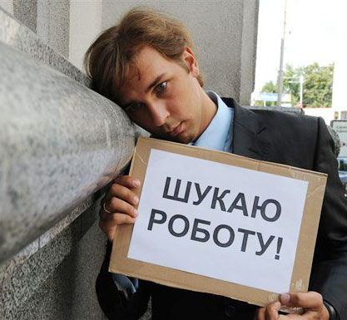
Важке економічне становище громадян і безробіття
За даними
Державного
комітету
статистики,
рівень
зареєстрованих
безробітних
осіб у країні у 2008 році становив 2,5%. Кількість безробітних, які перебувають на обліку в державній службі зайнятості, становить 694, 7 тис. громадян України. На одне вільне робоче місце претендують 3 особи.

Slide 13

Значну роль у поширенні інформації про життя за кордоном відіграють ЗМІ - в першу чергу, як ретранслятори реклами. Більшість людей прирівнюють рекламу до дійсності. Це сприяє формуванню помилкових переконань і є одним з факторів, які підштовхують до зміни місця проживання, а також пошуку роботи за кордоном.

Slide 14
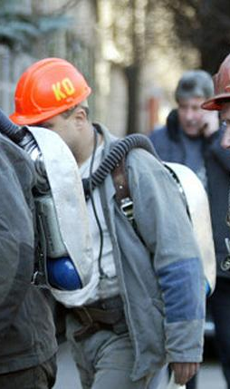
Попит на дешеву робочу силу в країнах призначення
Більшість країн Європи потребують дешевої робочої сили. Існують певні види робіт, виконувати які згодні тільки мігранти. Часто це низькооплачу-вана робота без гідних умов, а також соціальних гарантій.

Slide 15

Активна діяльність злочинних угрупувань.
Торгівля людьми тісно пов'язана з діяльністю міжнародних організованих злочинних угруповань. За даними ООН, цей різновид кримінального бізнесу займає третє місце за прибутковістю після торгівлі зброєю та наркотиками, ризик для злочинних угруповань у рази менше.

Slide 16
Різниця між торгівлею людьми та незаконним перевезенням мігрантів
Ознаки | Торгівля людьми | Незаконне перевезення мігрантів
Згода | Відбувається без дійсно усвідомленої згоди | Незаконне перевезення мігрантів відбувається при повній згоді.
Перетин кордону | Перетин кордону может бути легальним або нелегальним | Перетин кордону завжди відбувається і завжди нелегально
Клієнтські відносини | Клієнтські відносини встановлюються між вербувальником і майбутнім експлуататором | Клієнтські відносини встановлюються між перевізником і мігрантом.
Застосування сили | Застосування сили є частиною торгівлі людьми, так як людей змушують коритися. | Не визначається як насильницький злочин
Жертва | Жертва – конкретна особа | "Жертвою" є держава, закони якої порушено.
Наслідки | Експлуатація | Мігрант може робити що завгодно і йти куди завгодно.
Торгівлю людьми досить часто плутають з іншими явищами, в основному, з незаконним перевезенням мігрантів. Наведена таблиця характеризує різницю між цими поняттями.

Slide 17
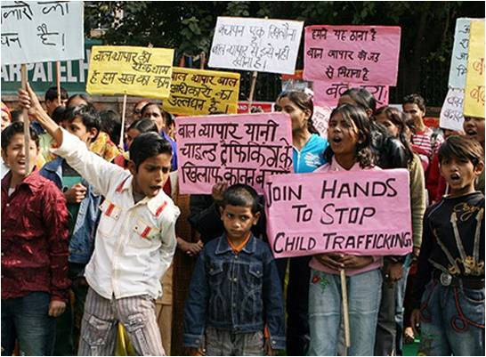
Жертви торгівлі людьми
Особливе занепокоєння викликає поширення нової форми сексуальної експлуатації – сексуального туризму, особливо дитячого сексуального туризму. Дитячий сексуальний туризм – це “комерційне сексуальне використання дітей людьми, які приїздять зі своєї країни в іншу, зазвичай менш розвинуту країну, для участі в сексуальних стосунках з дітьми”.

Slide 18
Торгівля людьми - як це відбувається?
Торгівля людьми містить у собі:
дії: залучення, перевезених, передачу, переховування або одержання людей;
способи: загроза силою або її застосування, обман, викрадення, зловживання владою або становищем, або підкуп, у вигляді платежів, для отримання згоди особи;
мета: експлуатація, яка включає, як мінімум, проституції інших осіб або інших форм сексуальної експлуатації, послуги, рабство, вилучення органів.

Slide 19


Перш ніж сказати - “так”
Отже, зачекайте, не поспішайте казати “Так” на будь-яку пропозицію поїхати працювати за кордон, оскільки необачність може коштувати вам дуже дорого. Краще подивіться: можливо, ви ще не всі можливості використали в України?
Якщо ж ви все ж таки вирішили ризикнути, то поміркуйте, чи варто їхати саме у цю країну. На заході люди заробляють гроші тяжкою працею, а не так, як ми бачимо у “мильних операх”. Дізнайтеся більше про життя та проблеми у цій країні, куди хочете виїхати, аби не мати хибних уявлень про легкі гроші за кордоном.

Slide 20
При торгівлі людьми порушуються такі права людини:
На життя, свободу та безпеку;
На свободу від рабства;
На рівність перед законом;
На пересування та проживання;
На відпочинок;
На свободу від несанкціонованого затримання;
На свободу слова, думки;
На працю;
На свободу від знущань та жорстокості;
На відповідний рівень життя;
На свободу одруження.

Slide 21
Служби, до яких може звернутися кожний, хто хоче отримати додаткову інформацію:
Служба «Довіра», тел. 8-800-500-22-50 – національна безкоштовна гаряча лінія з протидії торгівлі людьми;
Житомирська міська організація «Авенір», тел. 0412-448-525;
Житомирський міський центр соціальних служб дітей, сім’ї та молоді, тел. О412-470-944;
Житомирський обласний центр соціальних служб дітей, сім’ї та молоді, тел. 0412 – 37 – 44 – 23.

